Slide 1


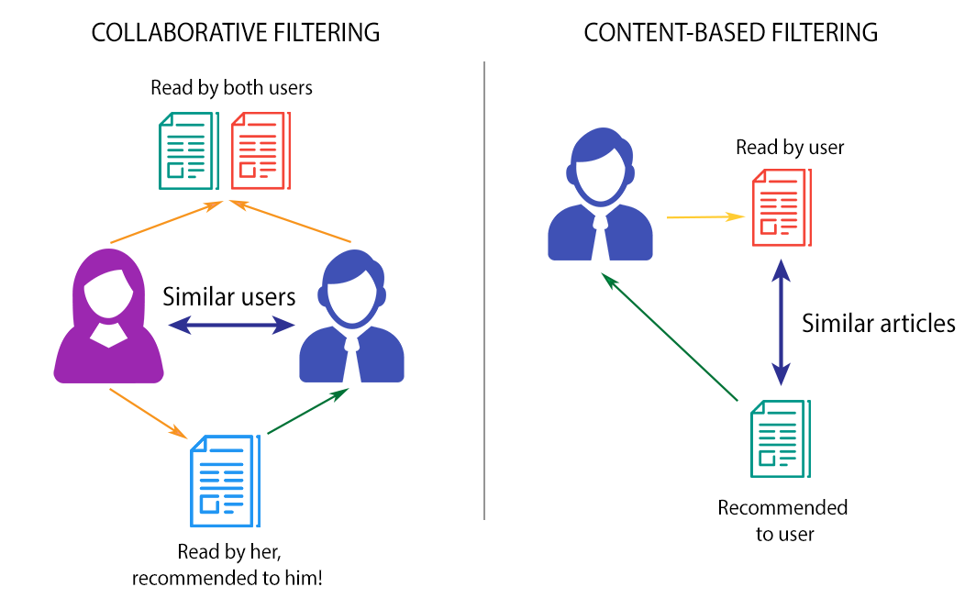
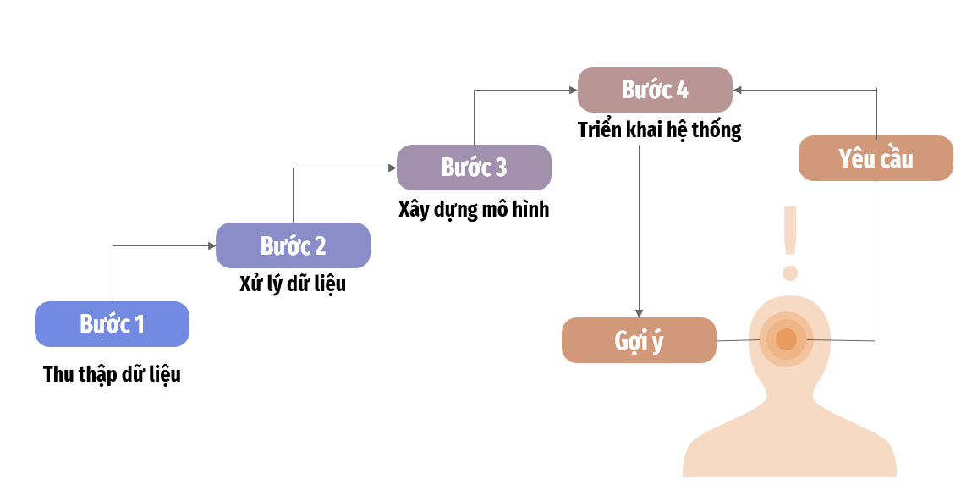
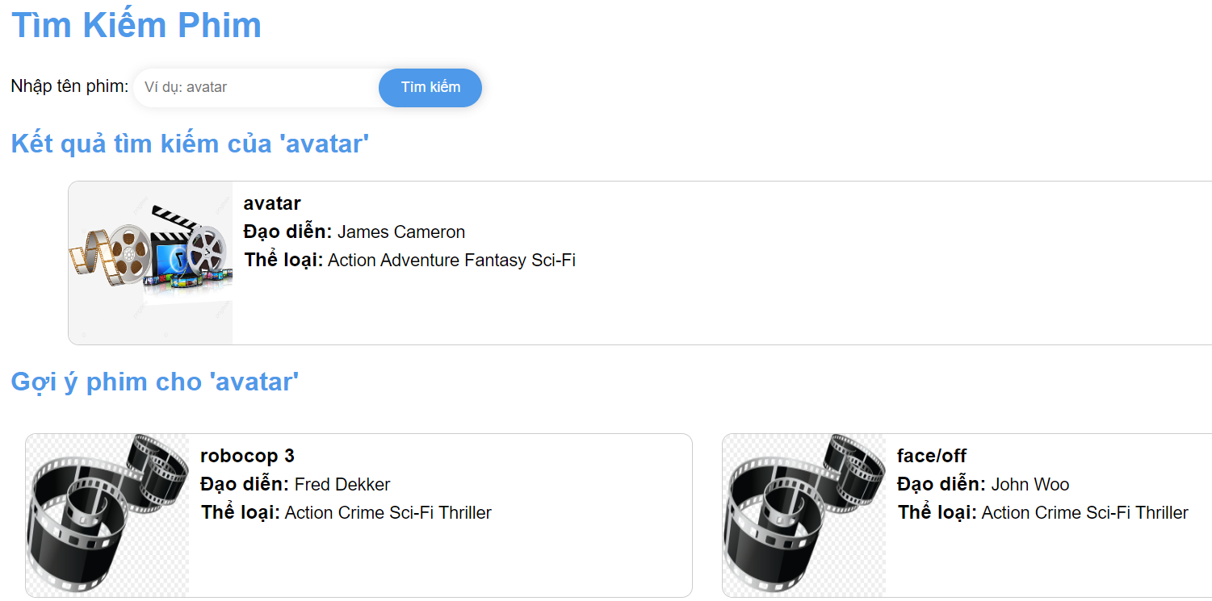
TRƯỜNG ĐẠI HỌC TRÀ VINH
KHOA KĨ THUẬT – CÔNG NGHỆ
NGHIÊN CỨU THUẬT TOÁN GỢI Ý THEO PHƯƠNG PHÁP
LỌC THEO NỘI DUNG VÀ XÂY DỰNG ỨNG DỤNG MINH HOẠ
Giảng viên hướng dẫn: ThS Phan Thị Phương Nam
Sinh viên thực hiện: Kim Thanh Ái Nhân
Thuật toán gợi ý dựa trên nội dung không chỉ giúp người dùng tiết kiệm thời gian mà còn tăng cường sự tương tác và tìm thấy những thông tin hoặc sản phẩm mà họ có thể chưa biết đến, tạo nên một trải nghiệm dựa trên sự cá nhân hóa và chất lượng.
01 TÓM TẮT
02 PHƯƠNG PHÁP
Báo cáo này sẻ đề cập đến các khái niệm, cách thức hoạt động và các bài toán minh họa về phương pháp gợi ý và phương pháp lọc theo nội dung. Ngôn ngữ lập trình và ứng dụng hỗ trợ xây dựng ứng dụng minh họa.
Nghiên cứu tài liệu về các thuật toán liên quan đến phương pháp gợi ý.
Tìm hoặc xây dựng tập dữ liệu thử nghiệm phù hợp với thuật toán.
03 MỤC TIÊU
Hiểu được cách thức hoạt động về phương pháp gợi ý và phương pháp lọc theo nội dung. Xây dựng ứng dụng minh họa cho thuật toán với chức năng tìm kiếm cơ bản.
04 KẾT QUẢ
05 KẾT LUẬN VÀ HƯỚNG PHÁT TRIỂN
Xây dựng được một trang web tìm kiếm phim đơn giản dựa trên dữ liệu đã được xử lý và mô hình đã huấn luyện.
Cập nhật đa dạng dữ liệu như: Âm thanh, hình ảnh, video,... Cập nhật thông tin người dùng và đánh giá người dùng.

